Slide 1
Register G-07
Niederlassung und Aufenthalt

Slide 2
Zielsetzung
LZ müssen bestimmt werden!!
Nachfolgend mögliche Varianten:

Slide 3
Zielsetzung
1.1.2.1 Kenntnisse über die Produkte und
Dienstleistungen einsetzen
Ich erkläre mit aussagekräftigen Unterlagen oder Mustern die Merkmale, Besonderheiten und Stärken der Produkte und Dienstleistungen meines Lehrbetriebes.
Ich setze diese Kenntnisse in der Arbeit mit verschiedenen Anspruchsgruppen, in den Arbeitsprozessen und bei den administrativen Aufgaben gezielt und überzeugend ein.

Slide 4
Zielsetzung
1.1.2.2 Interne und externe Kundinnen und Kunden und
Anspruchsgruppen angemessen bedienen
Ich erkenne meine Gesprächspartnerinnen und Gesprächspartner in ihrer Rolle. Ich verhalte mich entsprechend und handle adressaten- und situationsgerecht.
Notes:
Begründung: Der Datenschutz und das Amtsgeheimnis haben ihren Zweck und schränken die Auskunftstätigkeit ein. Es ist deshalb wichtig, dass Sie den Sinn und Zweck verstehen und darauf aufbauend auch den Handlungsspielraum kennen.

Slide 5
Zielsetzung
1.1.2.3 Beratungs- und/oder Verkaufsgespräche führen
und abschliessen.
Ich führe Kunden- und Beratungsgespräche freundlich, überzeugend und zielorientiert. Dabei setze ich meine Produkt- und Dienstleistungskenntnisse gezielt ein und gehe in den folgenden Schritten vor:
Kundengespräch vorbereiten
Kundengespräch führen (Handlungsspielraum und gesetzliche Rahmenbedingen aufzeigen
Verwaltungsakt vorbereiten und/oder vollziehen

Slide 6
Ablauf (1)
Begrüssung
Lernziele und Ablauf:
Niederlassung und Aufenthalt Schweizerinnen und
Schweizer
Input
Fallaufgaben / Fragebogen

Slide 7
Ablauf (2)
Niederlassung und Aufenthalt Ausländerinnen
und Ausländer
Input
Fallaufgaben / Fragebogen
Zusammenfassung
Zielerreichung?

Slide 8
Niederlassung und Aufenthalt Schweizerinnen und Schweizer
Art. 24 der Bundesverfassung (BV)
Niederlassungsfreiheit
«Schweizerinnen und Schweizer haben das Recht, sich an jedem Ort des Landes niederzulassen. Sie haben das Recht, die Schweiz zu verlassen oder in die Schweiz einzureisen».

Slide 9
Zivilrechtlicher Wohnsitz
Zivilrechtlicher Wohnsitz nach Art. 23 ZGB
regelt Privatrecht zwischen Bürger und Bürger
Wohnsitz einer Person befindet sich an dem Orte,
wo sie sich mit der Absicht des dauernden
Verbleibens aufhält
Nur ein Wohnsitz möglich!
Notes:
Der zivilrechtliche Wohnsitz und die Anmeldung als Niedergelassener fallen in der Regel zusammen. Sie können aber auch aus rechtlichen Gründen auseinanderfallen. Z.B. Minderjährige, welche sich mit Heimatschein als Niedergelassene anmelden, behalten ihren zivilrechtlichen Wohnsitz bis zur Volljährigkeit beim Inhaber der elterlichen Sorge.

Slide 10
Niederlassung
Verfassungsrechtlicher Wohnsitz gemäss Art. 24 BV
Regelt öffentliches Recht zwischen Staat und Bürger
Niederlassung besteht dort, wo eine Person mit
der Absicht des dauernden Verbleibens aufhält.
Mehrere Niederlassungen sind möglich!
Notes:
Lokale/regionale Beispiele:

Slide 11
Aufenthalt
Aufenthalt kann bezeichnet werden als bloss vorübergehende Anwesenheit in einer Gemeinde.
Die Einwohnerkontrolle ist nicht zuständig, den
zivilrechtlichen Wohnsitz oder das steuerrechtliche
Domizil einer Person abzuklären.
Ihre Aufgabe ist es, alle Personen zu registrieren, die dauernd oder vorübergehend in der Gemeinde wohnhaft sind.
Notes:
Lokale/regionale Beispiele:

Slide 12
An welchem Ort wird die Niederlassung begründet?
Niederlassung besteht dort, wo sich eine
Person mit der Absicht des dauernden
Verbleibens aufhält
Niederlassung besteht dort, wo dies für Dritte
– insbesondere die Behörden - erkennbar ist.
Notes:
Lokale/regionale Beispiele:
Beispiele Einschränkungen:

Slide 13
Voraussetzungen für die Niederlassung
Subjektive Voraussetzung
Der Niederlassungswillige muss den Anwesenheitsort als sein Heim betrachten. Er muss dabei seinen subjektiven Willen zum Ausdruck bringen, dass er an diesem Ort dauern verweilen will = Ort des dauernden Verbleibens
Notes:
Die Niederlassungsfreiheit berechtigt nicht, an einem beliebigen Ort (z.B. aus steuertechnischen Gründen, Briefkastenadresse) seine Schriften zu deponieren, ohne dass gewisse tatsächliche Voraussetzungen dafür gegeben sind.

Slide 14
Voraussetzungen für die Niederlassung
Objektive Voraussetzung
Der Anwesenheitsort muss den Mittelpunkt der Lebensführung und der Lebensbeziehung des Bürgers darstellen. Die Absicht des dauernden Verbleibens muss für Dritte, namentlich für die Behörden, durch eine erkennbare Anwesenheit im Sinne von Wohnen, erkennbar sein.
Notes:
Lokale/regionale Beispiele:

Slide 15
Voraussetzungen für die Niederlassung
Formelle Voraussetzung
Vorlegung und Hinterlegung von Heimatschein (Schriftenhinterlage).
Heimatschein wird bei der Einwohnerkontrolle
der Niederlassungsgemeinde deponiert.
Notes:
Die Niederlassung wird durch die Hinterlegung des Heimatscheins begründet. Als Empfangsbestätigung / Quittung wird ein unbefristeter Niederlassungsausweis abgegeben.

Slide 16
Aufenthalt
Eine «bloss vorübergehende Anwesenheit in einer Gemeinde».
Häufigste Form eines Aufenthalts ist der Wochen-
aufenthalt. Während der Woche hält sich eine
Person am Arbeitsort/Studienort auf, in der
Freizeit/ Wochenende bei ihrer Familie am
Familienort.
Heimatausweis wird bei der Einwohnerkontrolle
der Aufenthaltsgemeinde deponiert.
Notes:
Bei der Aufenthaltsgemeinde wird ein befristeter Heimatausweis hinterlegt. Als Empfangsbestätigung / Quittung wird ein (in er Regel) befristeter Aufenthaltsnachweis abgegeben.

Slide 17
Spezielle Formen des Aufenthalts
Mündelaufenthalt
Eine verbeiständete Person hinterlegt einen Heimataus-weis an ihrem tatsächlichen Wohnort, solange die Übertragung der KESB (Kindes- und Erwachsenen-schutzbehörde) nicht stattgefunden hat.
Notes:
Siehe Beilage_01

Slide 18
Spezielle Formen des Aufenthalts
Altersheim-Aufenthalt
Wenn sich der Pensionär noch stark mit seiner vorherigen Wohngemeinde verbunden fühlt, ist eine Anmeldung als Aufenthalter möglich.
Wenn jedoch sämtliche Beziehungen zu seinem früheren Wohnort abbricht, erfolgt die Anmeldung. Der Pensionär wird somit stimmberechtigt und steuerpflichtig.
Notes:
Siehe Beilage_01

Slide 19
Spezielle Formen des Aufenthalts
Saisonstellen
Sommer- und Winteraufenthalte z.B. in Berggemeinden

Slide 20
Spezielle Formen des Aufenthalts
Spital- und Anstaltsaufenthalt
Keiner Meldepflicht unterliegt, wer sich vorübergehend aufhält bzw. untergebracht ist in:
Pflegeheim
Erziehungs-, Heil- oder Strafanstalt
Heimatausweis wird bei der Einwohnerkontrolle
der Aufenthaltsgemeinde deponiert.
Notes:
Haftstrafe begründet keinen Wohnsitz!!

Slide 21
Meldewesen
Einwohnerkontrolle
Ist die Datenzentrale der Gemeinde. Sie führt das Einwohnerregister, das als Grundlage für die übrigen Verwaltungsstellen dient.
Notes:
Die Einwohnerkontrolle meldet die Zu- und Wegzüge und die das Register betreffende Änderung den betroffenen Behörden, Verwaltungsabteilungen und Amtsstellen. Jeder Empfänger erhält dabei aber nur diejenigen Daten, die er für die Erfüllung seiner Aufgaben benötigt!!
Dem kantonalen statistischen Amt sind monatlich die Zu- und Wegzüge, die Geburten und Todesfälle sowie alle Einbürgerungen von Ausländern zu melden.

Slide 22
Meldepflicht
Meldepflicht
Wer in einer Gemeinde zu- oder wegzieht, hat dies
innert 14 Tagen
bei der zuständigen Einwohnerkontrolle zu melden
(§ 1 Gesetz über die Niederlassung und Aufenthalt der Schweizer).
Notes:
Auch Vermieter und Logisgeber sind zur Meldung von Zu- und Wegzügen ihrer Mieter bzw. Logisnehmer verpflichtet (Drittmeldepflicht). Von der Meldepflicht befreit ist, wer sich nur vorübergehend und nicht länger als 3 Monate in einer Gemeinde aufhält oder in einem Spital oder Pflegeheim, in einer Erziehungs-, Heil-, Pflege- oder Strafanstalt untergebracht ist.

Slide 23
Ausweisschriften
Der Heimatschein
Ausstellung durch Heimatgemeinde
unbefristete Urkunde
Bezeugung des Bürgerrechts
Hinterlegung am Niederlassungsort
Nachweis für die Hinterlegung des Heimatscheins Erhalt der unbefristeten Meldebestätigung
Notes:
Auflösung Heimatscheindepot per 01.07.2004. Der Heimatschein kann ins Ausland mitgenommen werden und kann bei einer Anmeldung der konsularischen Vertretung abgegeben werden. Bei der Abmeldung wird der Heimatschein wieder an den Inhaber zurückgegeben.

Slide 24
Ausweisschriften
Der Heimatausweis
Ausstellung durch den Niederlassungsort
Befristet auf 1 Jahr, kann verlängert werden
Bezeugung, dass Heimatschein hinterlegt wurde
Hinterlegung am Aufenthaltsort
Nach Hinterlegung des Heimatausweises Erhalt des unbefristeten Aufenthaltsausweises
Notes:
Die Gültigkeit des Heimatausweises kann in begründeten Fällen z.B. Studium auf mehrere Jahre oder Altersheimeintritt auf unbefristete Zeit ausgestellt werden.

Slide 25

Schweizer Pass

Slide 26
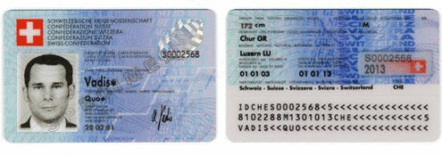
Schweizer Identitätskarte

Slide 27

Aufenthalt und Niederlassung
Ausländerinnen und Ausländer
Rechtsgrundlagen

Slide 28
Völkerrechtliche Abkommen (Staatsverträge)
Bilaterale Abkommen
Freizügigkeitsabkommen (FZA)
Schengen- und Dublin-Assoziierungsabkommen (SAA / DAA)
Niederlassungsverträge
Multilaterale Abkommen
Europäische Menschenrechtskonvention (EMRK)
Internationaler Pakt über bürgerliche und politische Rechte
UNO-Kinderrechtskonvention
Genfer Flüchtlingskonvention

Slide 29
Landesrechtliche Bestimmungen
Bundesverfassung (BV)
Bundesgesetz über die Ausländerinnen und Ausländer (AuG)
Vollzugsvorschriften zum AuG
Verordnung über Zulassung, Aufenthalt und Erwerbstätigkeit (VZAE)
Verordnung über die schrittweise Einführung des freien Personenverkehrs (VEP)
Verordnung über das Einreise- und Visumverfahren (VEV)
Verordnung über die Gebühren zum AuG (GebV-AuG)
Asylgesetz (AsylG)
Vollzugsvorschriften zum AsylG

Slide 30
Landesrechtliche Bestimmungen
Bundesverfassung (BV)
Bundesgesetz über die Ausländerinnen und Ausländer (AuG)
Vollzugsvorschriften zum AuG
Verordnung über Zulassung, Aufenthalt und Erwerbstätigkeit (VZAE)
Verordnung über die schrittweise Einführung des freien Personenverkehrs (VEP)
Verordnung über das Einreise- und Visumverfahren (VEV)
Verordnung über die Gebühren zum AuG (GebV-AuG)
Asylgesetz (AsylG)
Vollzugsvorschriften zum AsylG

Slide 31
Kantonale Bestimmungen
Einführungsgesetz zum Ausländerrecht (EGAR)
Vollziehungsverordnung zum AuG (VAuG)

Slide 32
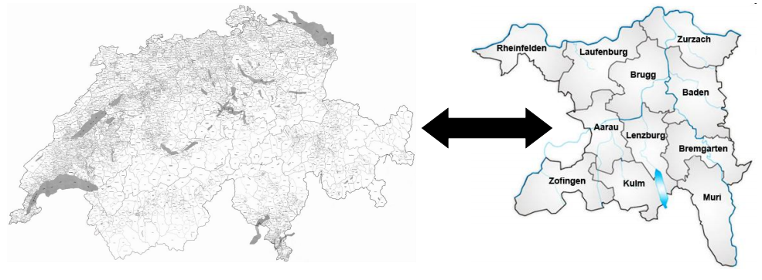
Aufgabenteilung

Slide 33
Bund
Oberaufsicht über die Kantone im fremdenpolizeilichen Bereich
Bundesamt für Migration (BFM): Zuständig für alle Aufgaben, die nicht ausdrücklich anderen Bundesbehörden oder den kantonalen Behörden vorbehalten sind
endgültiges Entscheidungsrecht bei einem positiven kantonalen Entscheid über Aufenthalt und Niederlassung (Vetorecht)
Zustimmung zur Erteilung, Erneuerung oder Verlängerung von Bewilligungen an bestimmte Ausländerkategorien oder an bestimmte einzelne Personen
alleinige Entscheidkompetenz im Asylbereich

Slide 34
Kanton
Erteilung oder Verlängerung von Aufenthalts- und Nieder-lassungsbewilligungen
Vollzug der Wegweisungen
Amt für Migration und Integration Kanton Aargau (MIKA) ist erstinstanzlich für alle ausländerrechtlichen Belange zuständig und ist gleichzeitig Ausländerrechts- sowie Arbeitsmarktbehörden

Slide 35
Gemeinden
Unterstützen das MIKA
Melden Tatsachen, welche die Anwesenheit von Ausländerinnen oder Ausländern als unerwünscht oder dem Ausländerrecht zuwiderlaufend erscheinen lassen
Führen eine Kontrollstelle (Aufgabe gem. § 5 VAuG)
Kontrolle ist Meldestelle für die meldepflichtigen Daten gemäss Bundesgesetzgebung

Slide 36
Aufgaben der Gemeinden gem. § 5 VAuG
Führung des Einwohnerregisters
Überwachung der korrekten An- und Abmeldung
form- und fristgerechte Einreichung der Verlängerungsgesuche
Einziehung des Ausländerausweises zuhanden des MIKA bei Abmeldung ins Ausland
Weiterleitung aller Bewilligungsgesuche mit Bericht und Antrag an das MIKA
Anfertigung von Kopien der Ausweispapiere und unentgeltliche Zustellung an das MIKA
Meldung von Adress-, Zivilstands- und Namensänderungen, Trennung

Slide 37
Aufgaben der Gemeinden gem. § 5 VAuG
Überwachung der Befolgung der ihr zur Kenntnis gebrachten Anordnungen des MIKA
Besorgung des Inkassos der Gebühren für die vom MIKA ausgestellten Ausländerausweise und Überweisung des Kantonsanteils an das MIKA
Kontrolle der übermittelten Meldescheine der gewerbsmässigen Beherberger
Nota bene: Das MIKA ist gegenüber den Gemeinden weisungsbefugt (§ 5 Abs. 2 VAuG)

Slide 38
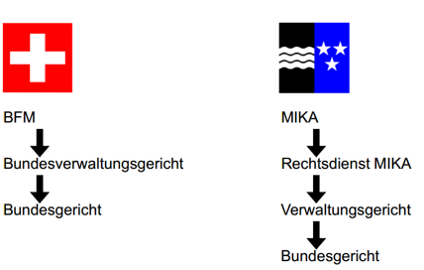
Bundesbehörden – kantonale Behörden
Rechtsmittelweg

Slide 39

Einreise- und Meldevorschriften

Slide 40
Einreisevorschriften
gültiges Reisepapier
Visum (ausser visumbefreite Länder)
keine Fernhaltemassnahme (Einreiseverbot)
ausreichende finanzielle Mittel (oder Verpflichtungserklärung)
keine Gefahr für die öffentliche Sicherheit und Ordnung
Gewähr für Wiederausreise

Slide 41
Grundsätzliches zum Visum
Visum ist ein Sichtvermerk im Pass, der bestätigt, dass die Einreisevoraussetzungen im Zeitpunkt der Erteilung des Visums erfüllt waren
ist keine Bewilligung zum Grenzüberritt
ist keine fremdenpolizeiliche Anwesenheitsbewilligung

Slide 42
Einreisevisum
Kein Visum brauchen:
  Ausländer mit Aufenthalts- oder Niederlassungsbewilligung
  Angehörige von Staaten, die visumsbefreit sind
  Angehörige der Schengener Staaten
Ein Visum wird ausgestellt:
  bei der am ausländischen Wohnort zuständigen schweizerischen Auslandvertretung

Slide 43
Rückreisevisum
für Ausländer mit Aufenthalts- oder Niederlassungsbewilligung, deren Ausländerausweis abgelaufen ist.

Slide 44
Anmelde- und Meldevorschriften bei bewilligungsfreiem Aufenthalt
keine Anmeldung erforderlich
Ausländer muss sich unverzüglich bei der zuständigen kantonalen oder kommunalen Behörde melden, wenn eine fristgemässe Ausreise nicht möglich ist
Aufnahme einer Erwerbstätigkeit ohne entsprechende Bewilligung ist untersagt
Bewilligungspflicht bei längerem Aufenthalt ohne Erwerbstätigkeit (über drei Monate)

Slide 45
Anmelde- und Meldevorschriften bei bewilligungspflichtigem Aufenthalt
Ausländer, die in der Schweiz eine Erwerbstätigkeit ausüben wollen, benötigen unabhängig von der Aufenthaltsdauer eine Bewilligung
Anmeldung bei der am Wohnort in der Schweiz zuständigen Behörde
im Kanton Aargau bei der Einwohnerkontrolle der Aufenthaltsgemeinde
das MIKA entscheidet über den weiteren Aufenthalt des Ausländers

Slide 46
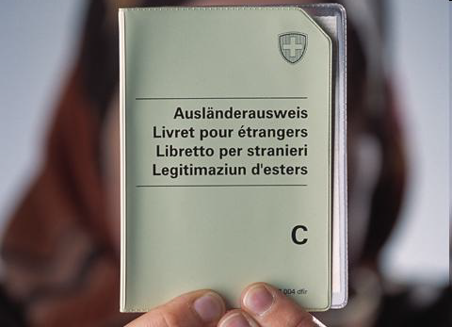
Aufenthalt, Bewilligungswesen und Ausweise

Slide 47
EU/EFTA und Drittstaatsangehörige
EU-15: Frankreich, Deutschland, Österreich, Italien, Spanien, Portugal, Vereinigtes Königreich, Irland, Dänemark, Schweden, Finnland, Belgien, Niederlande, Luxemburg, Griechenland
EU-17: EG-15 sowie Zypern und Malta
EU-8: Polen, Tschechische Republik, Slowakei, Ungarn, Estland, Lettland, Litauen, Slowenien
EU-2: Rumänien und Bulgarien

Slide 48
EFTA: Norwegen, Island und Liechtenstein, Schweiz
Drittstaaten: alle anderen Länder
duales Modell
1. Kreis: alle EU/EFTA-Staaten
2. Kreis: alle übrigen Staaten

Slide 49
EU/EFTA und Drittstaatsangehörige
EU-17: volle Personenfreizügigkeit seit dem 1. Juni 2007
EU-8: volle Personenfreizügigkeit seit 1. Mai 2011
EU-2: es gelten noch Übergangsregelungen für den Zugang zum Arbeitsmarkt
EFTA: volle Personenfreizügigkeit seit dem 1. Juni 2007
Drittstaaten: in beschränktem Ausmass werden lediglich Führungskräfte, Spezialistinnen und Spezialisten sowie qualifizierte Arbeitskräfte zugelassen

Slide 50
Aufenthaltszweck
Aufenthalt mit oder ohne Erwerbstätigkeit
Familiennachzug
Aus- und Weiterbildung
medizinische Behandlungen
Rentnerinnen und Rentner
Abweichungen von den Zulassungsvoraussetzungen
  schwerwiegender persönlicher Härtefall
  wichtige öffentliche Interessen
  Pflege- und Adoptivkinder
  Opfer und Zeuginnen und Zeugen von Menschenhandel

Slide 51
Erwerbstätigkeit von EU/EFTA-Staatsangehörigen
Rechtsanspruch auf Zulassung zum Arbeitsmarkt
bei überjährigem oder unbefristetem Arbeitsvertrag wird Aufenthaltsbewilligung B EU/EFTA erteilt (gültig 5 Jahre)
Anspruch auf Aufenthalt zur Stellensuche; die ersten
3 Monate bewilligungsfrei, dann für 3 Monate Kurzaufenthaltsbewilligung L, verlängerbar um weitere 6 Monate
Regeln des FZA gelten für EU/EFTA-Staatsangehörige und deren Familienangehörige (unabhängig von deren Staatsangehörigkeit)
Arbeitnehmer von Firmen aus EU/EFTA-Staaten, auch wenn sie Drittstaatsangehörige sind

Slide 52
Erwerbstätigkeit von Drittstaatsangehörigen
es gelten arbeitsmarktliche Beschränkungen
Neueinreise zwecks Erwerbstätigkeit ausgeschlossen, ausser für qualifizierte Arbeitskräfte
bei erstmaligem Stellenantritt gilt
  – Vorrang der inländischen Arbeitnehmer
  – Kontrolle der orts- und branchenüblichen Lohn- und
  Arbeitsbedingungen
  – Einhaltung der Höchstzahlen (Kontingente)
  – Erfüllung der persönlichen Voraussetzungen

Slide 53
Erwerbstätigkeit von Drittstaatsangehörigen
gemäss VZAE dürfen die kantonalen Behörden die Bewilligung erst nach positivem Vorentscheid der Arbeitsmarktbehörden erteilen
Im Aargau ist das MIKA Arbeitsmarkt- und Bewilligungsbehörde
das MIKA ist somit zuständig für den arbeitsmarktlichen Vorentscheid sowie die fremdenpolizeiliche Regelung
das Stellenantrittsgesuch ist vom Arbeitgeber (nicht Arbeitnehmer) beim MIKA einzureichen
Stellenantritt ist erst nach Bewilligungserteilung erlaubt, Arbeitsaufnahme davor ist strafbar

Slide 54
Anspruch auf Familiennachzug
ausländische Ehegatten und ledige Kinder unter 18 Jahren von Schweizern
ausländische Familienangehörige von Schweizern, wenn sie im Besitz einer dauerhaften Aufenthaltsbewilligung eines Staates sind, mit dem ein Freizügigkeitsabkommen abgeschlossen wurde
Ehegatten und Verwandten in absteigender Linie, die noch nicht 21 Jahre alt sind oder denen Unterhalt gewährt wird von EU/EFTA-Bürgern, unabhängig von deren Bewilligung (L, B oder C)
ausländische Ehegatten und ledige Kinder unter 18 Jahren von Personen mit Niederlassungsbewilligung
Ehegatten, eingetragene Partner von Flüchtlingen und ihre minderjährigen Kinder

Slide 55
Fristen für den Familiennachzug und Bewilligungserteilung
Anspruch auf Familiennachzug muss innerhalb von fünf Jahren geltend gemacht werden
Kinder über 12 Jahre müssen innerhalb von zwölf Monaten nachgezogen werden
Ehegatten und Kinder über 12 Jahren erhalten die Aufenthaltsbewilligung
Kinder unter 12 Jahren erhalten direkt die Niederlassungsbewilligung
Anspruch auf Erteilung der Niederlassungsbewilligung für Ehegatten nach ordnungsgemässen und ununterbrochenen Aufenthalt von fünf Jahren

Slide 56
kein Anspruch auf Familiennachzug
ausländische Ehegatten und ledige Kinder unter 18 Jahren von Personen mit Aufenthaltsbewilligung
ausländische Ehegatten und ledige Kinder unter 18 Jahren von Personen mit Kurzaufenthaltsbewilligung
Ehegatten und ledige Kinder unter 18 Jahren von vorläufig aufgenommenen Personen und vorläufig aufgenommenen Flüchtlingen

Slide 57








Bewilligung und Ausweis
Eine Bewilligung ist eine vom Staat verliehene Erlaubnis, etwas zu tun, z.B. sich als Ausländer in der Schweiz aufzuhalten oder eine Arbeitsstelle antreten zu dürfen
Ein Ausweis ist ein amtliches Dokument, mit dem sich der Inhaber legitimieren kann und das Angaben zur Gültigkeitsdauer und Art der Bewilligung enthält

Slide 58
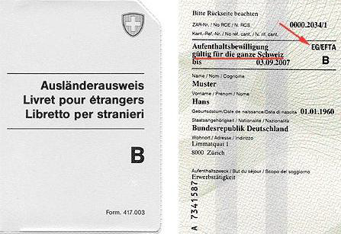
Aufenthaltsbewilligung B EU/EFTA
unbefristeter oder mehr als 365 Tage gültiger Arbeitsvertrag oder genügend finanzielle Mittel
gilt für die ganze Schweiz
Gültigkeitsdauer von fünf Jahren
Anspruch auf Familiennachzug
auch für Drittstaatsangehörige, die Familienangehörige von EU/EFTA Bürgern sind

Slide 59

Niederlassungsbewilligung C EU/EFTA
unbefristet und ohne Bedingungen erteilt
gilt für die ganze Schweiz
Kontrollfrist von fünf Jahren
Anspruch auf Familiennachzug
kann 4 Jahre aufrechterhalten werden
Erteilung bemisst sich nach AuG und Niederlassungsvereinbarung

Slide 60

Aufenthaltsbewilligung Ci EU/EFTA
für Familienangehörige von Beamten intergouvernementaler Organisationen und für Mitglieder ausländischer Vertretungen, wenn sie einer Arbeit nachgehen
sind sie nicht erwerbstätig, haben sie einen Ausweis des EDA
Gültigkeit auf die Dauer der Funktion des Hauptinhabers beschränkt

Slide 61
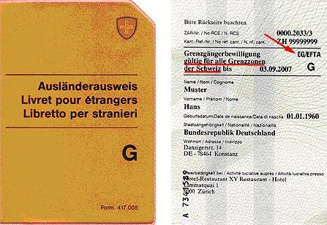
Grenzgängerbewilligung G EU/EFTA
für Ausländer, die ihren Wohnsitz im Ausland haben und in der Schweiz arbeiten
wöchentliche Rückkehr erforderlich
Gültigkeitsdauer von fünf Jahren mit überjährigem oder unbefristetem Arbeitsvertrag

Slide 62

Kurzaufenthaltsbewilligung L EU/EFTA
Arbeitsverhältnis zwischen 3 Monaten und einem Jahr oder Stellensuche
gilt für die ganze Schweiz
gültig für vorgesehene Aufenthaltsdauer, Verlängerung ist möglich
Anspruch auf Familiennachzug

Slide 63


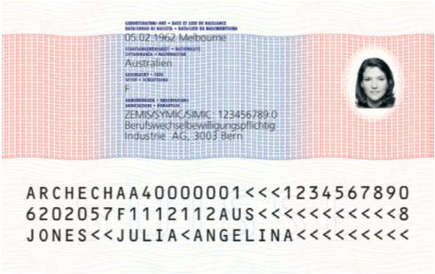
Aufenthaltsbewilligung B
für unbefristeten Aufenthalt
Gültigkeitsdauer von einem Jahr
im Normalfall jährliche Erneuerung, sofern nicht Gründe (z.B. Straftaten, Fürsorgeabhängigkeit, Arbeitsmarkt) dagegen sprechen
Familiennachzug kann bewilligt werden
Anspruch Kantonswechsel
Stellenwechsel nicht bewilligungspflichtig

Slide 64

Niederlassungsbewilligung C
unbefristet und ohne Bedingungen erteilt
gilt für die ganze Schweiz
Kontrollfrist von fünf Jahren
kann 4 Jahre aufrechterhalten werden
Anspruch auf Familiennachzug
Anspruch auf Kantonswechsel
Stellenwechsel nicht bewilligungspflichtig

Slide 65

Aufenthaltsbewilligung Ci
für Familienangehörige von Beamten intergouvernementaler Organisationen und für Mitglieder ausländischer Vertretungen, wenn sie einer Arbeit nachgehen
sind sie nicht erwerbstätig, haben sie einen Ausweis des EDA
Gültigkeit auf die Dauer der Funktion des Hauptinhabers beschränkt

Slide 66

Grenzgängerbewilligung G
für Ausländer, die ihren Wohnsitz in der ausländischen Grenzzone haben und innerhalb der benachbarten Grenzzone der Schweiz erwerbstätig sind
für Angehörige der EG-17-Staatenseit 2007 keine Grenzzonen mehr
Gültigkeitsdauer von einem Jahr

Slide 67

Kurzaufenthaltsbewilligung L
befristeter Aufenthalt
gültig für vorgesehene Aufenthaltsdauer
Familiennachzug kann bewilligt werden
Kantonswechsel bewilligungspflichtig
Stellenwechsel bewilligungspflichtig

Slide 68

Ausweis F für vorläufig aufgenommene
Ausländer
Ersatzmassnahme bei nicht vollziehbarer Weg- oder Ausweisung
Entscheid über Gewährung und Aufhebung beim BFM
Ausweis gültig für 1 Jahr
Ausweis ist kein Nachweis für die Identität des Inhabers
Familiennachzug frühestens nach 3 Jahren möglich
Arbeitsbewilligung kann erteilt werden
Kantonswechsel mit Bewilligung vom BFM

Slide 69

Ausweis N für Asylsuchende
für die Dauer des Asylverfahrens
bescheinigt lediglich, dass sich Inhaber bis zum Abschluss des Verfahrens in der Schweiz aufhalten darf
Gültigkeitsdauer von 6 Monaten
Ausweis ist kein Nachweis für die Identität des Inhabers
dreimonatiges Arbeitsverbot
Erwerbstätigkeit kann danach bewilligt werden

Slide 70

Ausweis S für Schutzbedürftige
vorgesehen für Ausländer, die wegen kriegerischen Ereignissen ihr Heimatland verlassen
bislang nicht zur Anwendung gelangt, es sind keine Ausweise S im Umlauf

Slide 71
Schweizerische Reisepapiere für Ausländer
Folgende Personen, die unverschuldet über keine heimatlichen Reisedokumente verfügen, können vom BFM Reisepapiere und Reiseersatzdokumente erhalten
  – anerkannte Flüchtlinge
  – staatenlose oder schriftenlose Ausländer
  – vorläufig Aufgenommene oder Schutzbedürftige
  – Asylsuchende
Typen: Reiseausweis, Pass für eine ausländische Person und Identitätsausweis

Slide 72

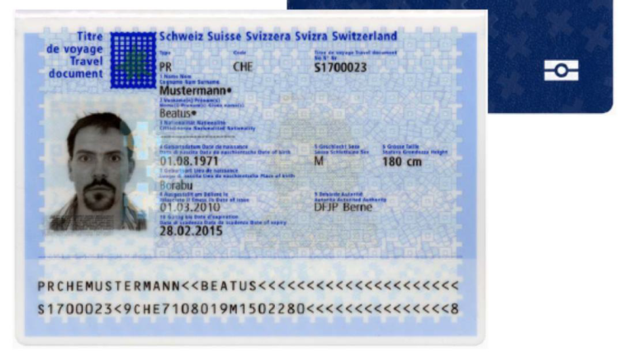
Reiseausweis
für anerkannte und vorläufig aufgenommene Flüchtlinge
berechtigt den Inhaber zur Rückkehr in die Schweiz
berechtigt nicht zur Reise in den Heimatstaat
Gültigkeitsdauer 5 Jahre

Slide 73

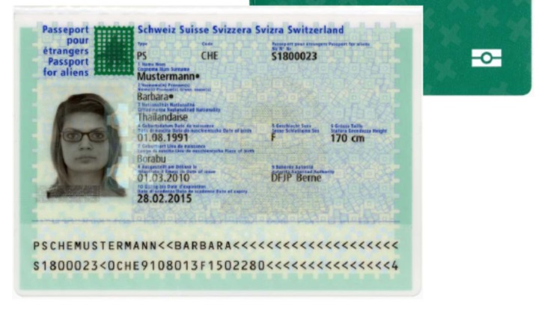
Pass für eine ausländische Person
a) für staatenlose und schriftenlose Ausländer mit Niederlassungsbe-willigung oder Aufenthaltsbewilligung
b) für schriftenlose asylsuchende, schutzbedürftige oder vorläufig aufgenommene Personen, wenn das BFM Rückreise in die Schweiz bewilligt
berechtigt den Inhaber zur Rückkehr in die Schweiz
Gültigkeitsdauer: a) 5 Jahre bzw. b) 10 Monate

Slide 74

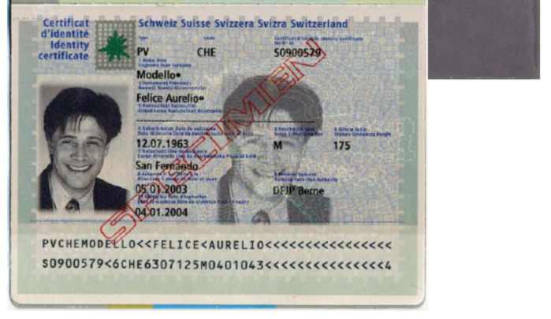
Identitätsausweis
für Asylsuchende, vorläufig Aufge-nommene und Schutzbedürftige
zur Vorbereitung der Ausreise oder für die definitive Ausreise in den Heimat- oder Herkunftsstaat oder einen Drittstaat
Gültigkeitsdauer: 7 Monate

Slide 75
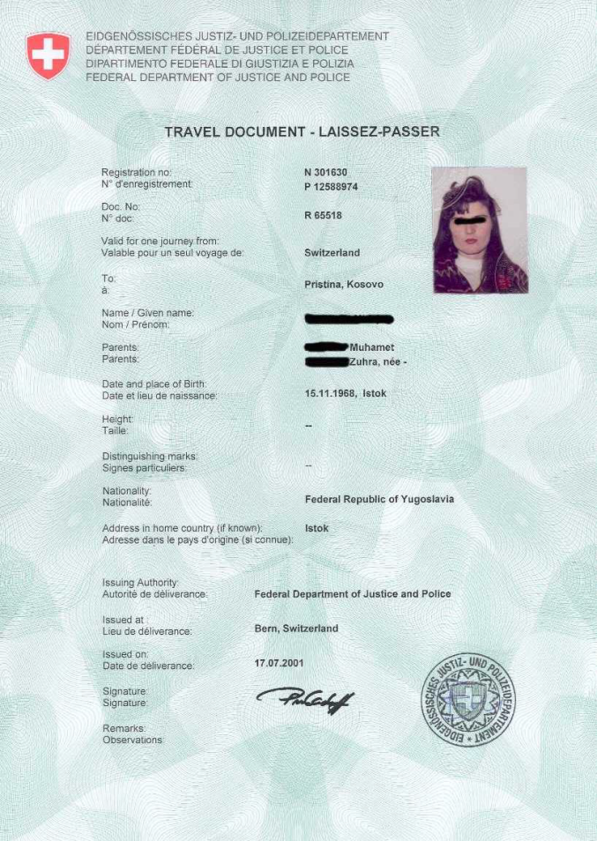
Reiseersatzdokument
sog. Laissez-passer
falls kein anderes Reisepapier verfügbar
für eine einmalige Ausreise aus der Schweiz und Einreise in den Heimatstaat oder einen Drittstaat
nur dann möglich, wenn der Zielstaat das von der Schweiz ausgestellte Dokument für die Einreise akzeptiert

Slide 76
Sans-Papiers
Ausländer, die ohne Anmeldung und ohne behördliche Bewilligung in der Schweiz leben
  von Anfang an papierlos, nie eine Aufenthaltsbewilligung besessen und nie ein Aufenthaltsgesuch gestellt
  die Schweiz nie verlassen, obwohl aufgrund eines behördlichen Entscheids zur Ausreise verpflichtet gewesen
Schätzungen: 150‘000 bis 300‘000 Sans-Papiers in der Schweiz

Slide 77

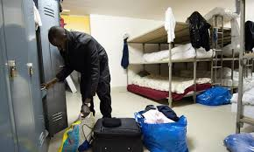
ASYLWESEN

Slide 78
Flüchtlingsbegriff
Flüchtlinge sind Personen, die in ihrem Heimatstaat oder im Land, in dem sie zuletzt wohnten, wegen ihrer Rasse, Religion, Nationalität, Zugehörigkeit zu einer bestimmten sozialen Gruppe oder wegen ihrer politischen Anschauungen ernsthaften Nachteilen ausgesetzt sind oder begründete Furcht haben, solchen Nachteilen ausgesetzt zu werden
als ernsthafte Nachteile gelten namentlich die Gefährdung des Leibes, des Lebens oder der Freiheit sowie Massnahmen, die einen unerträglichen psychischen Druck bewirken

Slide 79
Flüchtlingseigenschaft
Entscheid über Flüchtlingseigenschaft liegt beim BFM
Rechtsmittelinstanz ist das Bundesverwaltungsgericht (früher Schweizerische Asylrekurskommission ARK)
Vollzug durch kantonale Migrationsbehörden

Slide 80
Bedeutung der Flüchtlingseigenschaft
nur anerkannten Flüchtlingen wird Asyl gewährt
Flüchtlinge dürfen nicht in den Verfolgerstaat zurückgeschoben werden (Rückschiebungsverbot; Non-refoulement)
Rückschiebungsverbot ist sog. Vollzugshindernis und kann zur vorläufigen Aufnahme führen (Ausweis F)

Slide 81
Gewährung Asyl
Asyl wird Personen gewährt, wenn sie die Flüchtlingseigenschaft besitzen und kein Asylausschlussgrund vorliegt.
Ausschlussgründe sind:
Asylunwürdigkeit (nur schwerste Straffälligkeit)
Aufenthaltsmöglichkeit in einem Drittstaat

Slide 82
Ausgestaltung des Asyls
Anspruch auf Erteilung einer Aufenthaltsbewilligung B
nach 5 Jahren: Anspruch auf Erteilung der Niederlassungs-bewilligung C
Anspruch auf Familiennachzug und Zugang zum Arbeitsmarkt
mittellose Asylsuchende, vorläufig Aufgenommene, Schutzbedürftige und anerkannte Flüchtlinge werden durch die öffentliche Fürsorge unterstützt; sie erhalten ein Existenzminimum und sind gegen Krankheit versichert

Slide 83
Asylverfahren
Asylgesuch: jede Äusserung, mit der eine Person zu erkennen gibt, dass sie die Schweiz um Schutz vor Verfolgung nachsucht, gilt als Asylgesuch
Asylgesuch ist einzureichen
  – bei einer Empfangsstelle des Bundes
  – am Grenzübergang (auch Flughafen)
  – bei der kantonalen Migrationsbehörde
  – bei einer Schweizerischen Auslandsvertretung

Slide 84
vereinfachtes Schema (Ablehnung)
Einreichung Asylgesuch BFM
Zuweisung an Kanton BFM
Registrierung und Unterbringung MIKA und KSD
ausführliche Befragung zu den Asylgründen BFM
Entscheid über Asyl oder Wegweisung BFM
evt. Beschwerde gegen Asylentscheid BVGer
Vollzug der Wegweisung MIKA

Slide 85
Sonderfall Nichteintretensentscheid (NEE)
in Missbrauchsfällen prüft das BFM die behaupteten Asylgründe gar nicht, sondern tritt auf das Gesuch nicht ein
Nichteintretensgründe (Beispiele):
  – Nichteinreichen von Identitätspapieren
  – nachweisliche Täuschung über Identität
  – grobe Verletzung von Mitwirkungspflichten
  – wiederholtes Gesuch ohne neue Gründe
  – missbräuchliches Nachreichen des Asylgesuchs (z.B. nach
  Verhaftung)

Slide 86
Sonderfall Nichteintretensentscheid (NEE)
Personen mit NEE
– fallen nicht mehr unters Asylgesetz
– werden aus dem Sozialhilfesystem des Asylbereichs ausgeschlossen
– erhalten weder Fürsorgeleistungen noch Unterkunft
– müssen die Schweiz selbstverantwortlich verlassen
– gelten als illegal anwesende Ausländer

Slide 87

Aufenthaltsbeendigung und Massnahmen

Slide 88
Aufenthaltsende
freiwilliges Aufenthaltsende
Verlassen der Schweiz mit Abmeldung
längerer Auslandaufenthalt bzw. Verlassen der Schweiz ohne Abmeldung
  Kurzaufenthaltsbewilligung max. 3 Monate
  Aufenthaltsbewilligung max. 6 Monate
  Niederlassungsbewilligung max. 6 Monate
unfreiwilliger Verlust der Aufenthaltserlaubnis (Entzug bzw. Widerruf)

Slide 89




Massnahmen
Verwarnung
Wegweisung: Verpflichtung, die Schweiz zu
verlassen (Entfernungsmassnahme)
Verbot, in die Schweiz einzureisen
(Fernhaltemassnahme)

Slide 90
Ausweisung
Verpflichtung, die Schweiz zu verlassen und Verbot, in die Schweiz zurückzukehren
fremdenpolizeiliche Ausweisung mit neuem AuG (ab 1. Januar 2008) aufgehoben; ersetzt durch Widerruf der Niederlassungs-bewilligung
(politische) Ausweisung durch fedpol (AuG) oder Bundesrat (BV) möglich

Slide 91
Wegweisung
wird verfügt, wenn
  jemand die erforderliche Bewilligung nicht besitzt
  jemand die Einreisevoraussetzungen nicht oder nicht mehr erfüllt
  jemandem eine Bewilligung verweigert oder nach bewilligtem Aufenthalt widerrufen oder nicht verlängert wird

Slide 92
Ausreisefrist
mit der Wegweisungsverfügung zwischen 7 und 30 Tagen
längere Ausreisefrist ist anzusetzen, wenn besondere Umstände (familiäre Situation, gesundheitliche Probleme, lange Aufenthaltsdauer) dies erfordern
Praxis: ab 2 Jahren Aufenthalt 60 Tage oder mehr, sonst 30 Tage
unter bestimmten Umständen kann die Wegweisung als sofort vollstreckbar erklärt werden oder es kann eine Ausreisefrist von weniger als sieben Tagen angesetzt werden

Slide 93
Erlöschungsgründe
Bewilligung erlischt von Gesetzes wegen
  – mit der Abmeldung ins Ausland
  – mit der Erteilung einer Bewilligung in einem anderen Kanton
  – mit Ablauf der Gültigkeitsdauer der Bewilligung
  – mit der Ausweisung nach Art. 68 AuG
bei Auslandaufenthalt ohne Abmeldung
  von mehr als 6 Monaten bei der Aufenthalts- oder Niederlassungsbewilligung
  von mehr als 3 Monaten bei der Kurzaufenthaltsbewilligung

Slide 94
Widerrufsgründe
Für alle Bewilligungen ausser die Niederlassungsbewilligung:
Bewilligung wurde erschlichen
Verurteilung zu längerfristiger Freiheitsstrafe
eine mit der Bewilligung verknüpfte Bedingung wird nicht eingehalten
erheblicher oder wiederholter Verstoss gegen die öffentliche Sicherheit und Ordnung bzw. Gefährdung derselben
eigene Sozialhilfeabhängigkeit
Sozialhilfeabhängigkeit einer Person, für die man zu sorgen hat

Slide 95
Widerrufsgründe Niederlassung
Bewilligung wurde mit falschen Angaben oder durch Verschweigen wesentlicher Tatsachen erschlichen
Verurteilung zu längerfristiger Freiheitsstrafe (*)
schwerwiegender Verstoss gegen die öffentliche Sicherheit und Ordnung bzw. Gefährdung derselben (*)
eigene Sozialhilfeabhängigkeit in dauerhaftem und erheblichem Mass
Sozialhilfeabhängigkeit in dauerhaftem und erheblichem Mass einer Person, für die man zu sorgen hat
bei 15 Jahren ununterbrochenem und ordnungsgemässem Aufenthalt Widerruf nur noch aus Gründen mit (*) möglich

Slide 96
Widerruf von Bewilligungen von EU-/EFTA
Widerrufsgründe des AuG gelten auch für EU-/EFTA-Staatsangehörige
aber: Widerruf wegen Sozialhilfebezug nicht möglich (bei Arbeitnehmern sowie deren Familienangehörigen)
Kurzaufenthalts-, Aufenthaltsbewilligungen und Grenzgänger-bewilligungen können widerrufen oder nicht verlängert werden, wenn die Voraussetzungen für ihre Erteilung nicht mehr erfüllt sind
zusätzlicher Vorbehalt gem. FZA: Einschränkung der Rechte nur durch Massnahmen, die aus Gründen der öffentlichen Ordnung, Sicherheit und Gesundheit gerechtfertigt sind („tatsächliche und hinreichende Gefährdung, die ein Grundinteresse der Gesellschaft berühren“)

Slide 97
Verhältnismässigkeit
bei der Anordnung von Massnahmen haben die zuständigen Behörden den Grundsatz der Verhältnismässigkeit zu beachten
öffentliches Interesse an der Massnahme muss die privaten Interessen der betroffenen Personen überwiegen
es muss der Grad der Integration unter Berücksichtigung der gesamten Umstände des Einzelfalles beachtet werden
zu gewichten sind zudem vor allem die Schwere des Verschuldens des Ausländers, die Dauer seiner Anwesenheit in der Schweiz und die ihm und seiner Familie drohenden Nachteile
die Massnahme hat zu unterbleiben, wenn der verfolgte Zweck mit einer weniger einschneidenden Massnahme (z.B. Verwarnung) erreicht werden kann

Slide 98
Rechtsprechung Bundesgericht
Widerruf (früher Ausweisung) ist verhältnismässig
Verbrechen und Vergehen: bei einem mit einer Schweizerin verheirateten Ausländer ab einem Strafmass von 2 Jahren
Fürsorgeabhängigkeit: Betrag von CHF 80‘000.– für zwei Personen gilt als erheblich; Bezugsdauer von 5 Jahren ist fortgesetzt
Begriff der „längerfristigen Freiheitsstrafe“: Verurteilung zu einer Freiheitsstrafe von mehr als einem Jahr
Schulden: Betreibungen in der Höhe von rund CHF 75'000.– und offene Verlustscheine ab rund CHF 35'000.– stellen eine massive Verschuldung dar; aber Verschuldung muss selbstverschuldet und qualifiziert vorwerfbar sein (Mutwilligkeit)

Slide 99
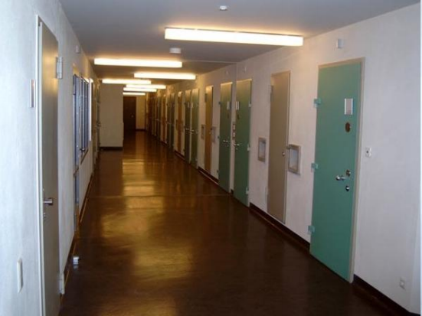
Vollzug und Zwangsmassnahmen

Slide 100
Ausschaffung
behördlicher Vollzug einer im rechtsstaatlichen Verfahren festgestellten Ausreisepflicht
durch kantonale Migrationsbehörde, wenn
  der Ausländer die Frist, die ihm zur Ausreise gesetzt worden ist, verstreichen lässt
  die Weg- oder Ausweisung vollzogen werden kann
  der Ausländer sich in Ausschaffungshaft befindet und ein rechtskräftiger Aus- oder Wegweisungsentscheid vorliegt

Slide 101
Papierbeschaffung
ohne gültige Reisepapiere ist keine Rückreise möglich
übliches Reisedokument ist der Pass
wenn kein Reisepass vorhanden ist, wird Papierbeschaffung über diplomatische Vertretung in der Schweiz notwendig
besorgen Ausreisepflichtige das Papier nicht selbst, so muss das Migrationsamt dies tun
für Personen ohne gültige Aufenthaltsregelung in der Schweiz dürfen die konsularischen Vertretungen in der Regel keine Reisepässe ausstellen; es muss ein Ersatzreisedokument (sog. Laissez-passer) beschafft werden

Slide 102
Probleme im Wegweisungsvollzug
Viele Betroffene:
zerstören oder verstecken Identitätspapiere
geben falsche Personalien (Name, Alter, Nationalität) an
verweigern Kooperation bei der Papierbeschaffung durch Behörden
tauchen irgendwo in der Schweiz unter

Slide 103
Zwangsmassnahmen
kurzfristiges Festhalten
Rayonauflagen: Ein- und Ausgrenzung
Vorbereitungshaft
Ausschaffungshaft
Ausschaffungshaft wegen fehlender Mitwirkung bei der Papierbeschaffung
Durchsetzungshaft
Sach- und Personendurchsuchung
Hausdurchsuchung

Slide 104
Ausschaffungshaft
Sicherstellung des Vollzugs einer Wegweisung (Haftzweck)
Voraussetzungen:
  erstinstanzlicher Wegweisungsentscheid
  gesetzlicher Haftgrund
  Verhältnismässigkeit
  Vollzugsperspektive
keine Strafe, sondern administrative Massnahme (weniger strenges Haftregime)
maximale Dauer 18 Monate

Slide 105
Niederlassung und Aufenthalt von Schweizerinnen und Schweizer
Worum geht es?
Notes:
Sammeln Sie die Inputs der Lernenden und halten Sie diese auf einem Flip-Chart fest.

Slide 106
Niederlassung und Aufenthalt von Ausländerinnen und Ausländern
Worum geht es?
Notes:
Sammeln Sie die Inputs der Lernenden und halten Sie diese auf einem Flip-Chart fest.

Slide 107
Ziele
1.1.2.1 Kenntnisse über die Produkte und
Dienstleistungen einsetzen
Ich erkläre mit aussagekräftigen Unterlagen oder Mustern die Merkmale, Besonderheiten und Stärken der Produkte und Dienstleistungen meines Lehrbetriebes.
Ich setze diese Kenntnisse in der Arbeit mit versciedenen Anspruchsgruppen, in den Arbeitsprozessen und bei den administrativen Aufgaben gezielt und überzeugend ein.

Slide 108
1.1.2.2 Interne und externe Kundinnen und Kunden und
Anspruchsgruppen angemessen bedienen
Ich erkenne meine Gesprächspartnerinnen und Gesprächspartner in ihrer Rolle. Ich verhalte mich entsprechend und handle adressaten- und situationsgerecht.

Slide 109
1.1.2.3 Beratungs- und/oder Verkaufsgespräche führen
und abschliessen.
Ich führe Kunden- und Beratungsgespräche freundlich, überzeugend und zielorientiert. Dabei setze ich meine Produkt- und Dienstleistungskenntnisse gezielt ein und gehe in den folgenden Schritten vor:
Kundengespräch vorbereiten
Kundengespräch führen (Handlungsspielraum und gesetzliche Rahmenbedingen aufzeigen
Verwaltungsakt vorbereiten und/oder vollziehen

Slide 110
Ziel erreicht?
1.1.2.1
1.1.2.2
1.1.2.3
Notes:
Auf der Basis dieser Leistungsziele und des vermittelten üK-Stoffes wird die schriftliche Abschlussprüfung der Branche stattfinden!
Die Leistungsziele wie auch die die Inhalte des üK können auch Gegenstand der mündlichen Abschlussprüfung sein.

